Slide 1
Opstanding Wat, wanneer, hoe?
Eeuwig leven En vandaag dan?
Notes:
1

Slide 2
Opstanding: wat , wanneer, hoe?
Notes:
1

Slide 3
Opstanding: wat , wanneer, hoe?
Notes:
3

Slide 4
Opstanding: wat , wanneer, hoe?
Notes:
4

Slide 5
Opstanding: wat , wanneer, hoe?
Hemel Christus Christus & wij
Aarde Wij (de rest…)
Notes:
5

Slide 6
Opstanding: wat , wanneer, hoe?
Notes:
6

Slide 7
Opstanding: wat , wanneer, hoe?
Hand. 17, Paulus in Tessalonica
Notes:
7

Slide 8
Opstanding: wat , wanneer, hoe?
Hand. 17, Paulus in Tessalonica
‘De Heer is opgestaan!’
Notes:
8

Slide 9
Opstanding: wat , wanneer, hoe?
Hand. 17, Paulus in Tessalonica
‘De Heer is opgestaan!’
1 jaar later: 1 Tessalonicenzen
Notes:
9

Slide 10
Opstanding: wat , wanneer, hoe?
Hand. 17, Paulus in Tessalonica
‘De Heer is opgestaan!’
1 jaar later: 1 Tessalonicenzen 4
‘De overledenen zullen ons voorgaan.’
Notes:
10

Slide 11
Opstanding: wat , wanneer, hoe?
Hemel Christus
Aarde Wij
Notes:
11

Slide 12
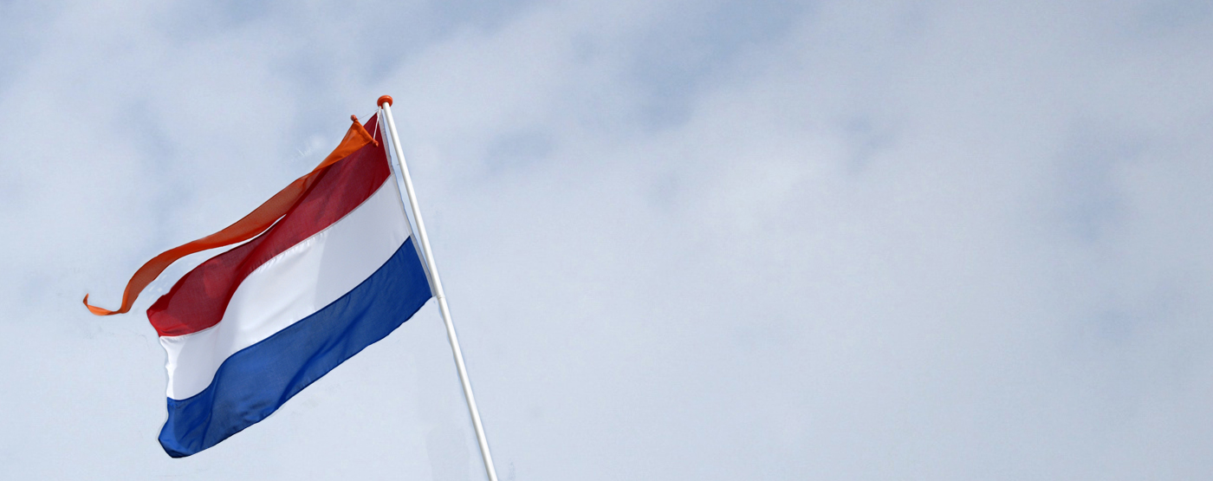
Notes:
12

Slide 13
Opstanding: wat , wanneer, hoe?
Hemel Christus
Aarde Wij Nieuwe aarde!
Notes:
13

Slide 14
Eeuwig leven: en vandaag dan?
Notes:
14

Slide 15
Eeuwig leven: en vandaag dan?
Eeuwig leven →
+ pijn is echt, hoop is echter
Notes:
15

Slide 16
Eeuwig leven: en vandaag dan?
Eeuwig leven →
+ pijn is echt, hoop is echter
+ al maak je ons bang, de Heer is met ons
Notes:
16

Slide 17
Eeuwig leven: en vandaag dan?
Eeuwig leven →
+ pijn is echt, hoop is echter
+ al maak je ons bang, de Heer is met ons
→ vrijuit leven vandaag
Notes:
17

